Slide 1

112 AI Trainer
Тренажёр диспетчера ДДС Системы-112 с голосом и локальным ИИ
Команда NKDL · Задача № 9: учебный симулятор подготовки диспетчеров экстренных служб по вызовам от системы 112

Slide 2

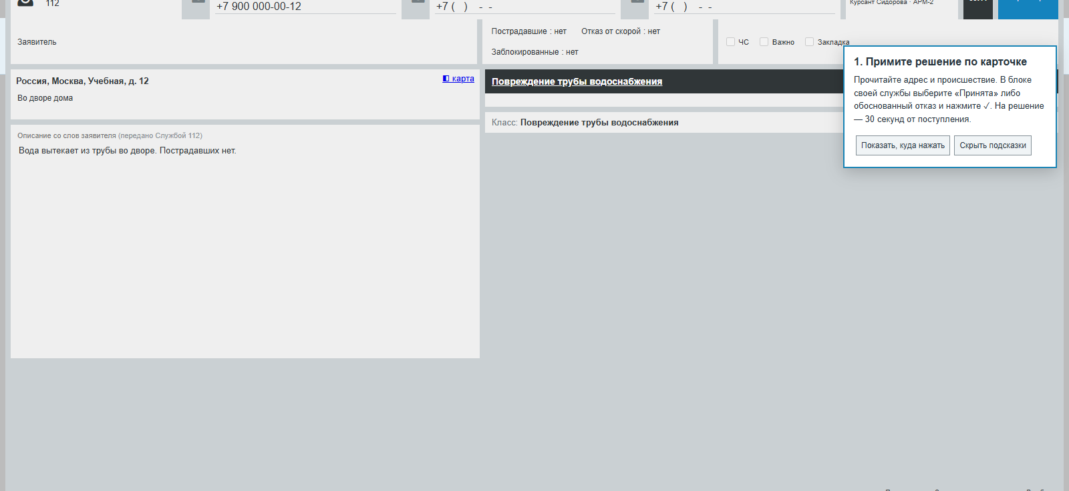
Тренажёр диспетчера ДДС
Краткое описание решения:
Веб-тренажёр повторяет АРМ ДДС Системы-112: карточка приходит от 112, диспетчер принимает её, назначает бригаду, докладывает начальнику и бригаде по телефону и отражает ход работ статусами. Каждое действие и норматив оцениваются автоматически.
О команде
Капитан: Кодзаев Николай Петрович
Кол-во участников: 3 человека
Роли: бизнес-анализ и разработка, тестирование, документация
Как образовалась: собрались под задачу ЛЦТ-2026
Город и регион: Москва
Уникальность решения:
Живой голос бригады и начальника смены по SIP, пошаговый наставник для новичка, ИИ-генерация сценариев и эталонов, объяснимая оценка по журналу действий. Работает полностью локально — на CPU или GPU.
8

Slide 3

КОМАНДА NKDL
НК
ДЛ
ММ
Николай Кодзаев
Дмитрий Лазарев
Мария Молодова
Капитан
Бизнес-анализ и требования
Архитектура и разработка: АРМ, backend, голос, ИИ
Развёртывание
Тестирование
Автотесты и браузерные проверки
Приёмка голосового цикла
Тестирование
Пользовательские сценарии
Документация и руководства

Slide 4

О КОМАНДЕ
Краткая история команды:
01
Собрались под задачу хакатона: капитан отвечает за продукт, анализ и разработку, двое участников — за качество и документацию. Работали короткими итерациями: каждая сессия Q&A и ответ заказчика сразу превращались в изменения и тесты.
Почему выбрали эту задачу
02
От скорости и точности диспетчера зависит, приедет ли помощь по правильному адресу. Хотели сделать тренажёр, который учит навыку реагирования, а не заполнению формы.
Сложности и как их преодолели
03
Роль обучаемого уточнялась (оператор 112 или диспетчер ДДС) — сверяли каждый ответ заказчика с кодом. Голос в реальном времени на локальном железе — типовые ходы обрабатываются правилами за 0,2 с, к модели идут только свободные вопросы. Нормативы уточнялись до последних дней — вынесли их в конфигурацию и закрепили тестами.

Slide 5
КОРОТКО О РЕШЕНИИ
Техническая суть решения
Применение и развитие
Веб-АРМ ДДС по снимкам реального интерфейса Системы-112
FastAPI + PostgreSQL, журнал событий каждой карточки
Голос: Asterisk (SIP TLS/SRTP), распознавание и синтез речи локально
Локальные модели Qwen3 через Ollama — CPU или GPU по выбору
Оценка по журналу действий: воспроизводимая и объяснимая
Учебный центр ГБУ «Система 112»: подготовка, переподготовка и аттестация диспетчеров ДДС
Один тренажёр для ЖКХ, водоканала, управ, газовых служб — профиль ДДС задаётся сценарием
Меньше нагрузки на преподавателя: ИИ готовит сценарии и эталоны, первичная оценка автоматическая
Дальше: SMS-канал, интеграция с каталогом AD, аналитика по учебным центрам

Slide 6
ПРОБЛЕМА И РЕШЕНИЕ
Проблема
Специализированного тренажёра для диспетчеров ДДС нет. Преподаватель вручную следит за временем и действиями, ошибки в адресе и пропущенные статусы выявляются поздно.
Решение
Изолированный тренажёр, повторяющий АРМ: карточки от 112, голос бригады и начальника, доклады с места, статусы по ходу работ. ИИ генерирует сценарии, наставник ведёт новичка по шагам.
Результат
Каждое действие проверяется автоматически: открытие за 30 с, первая запись за 3 мин, все статусы с комментарием. Преподаватель получает отчёт и типичные ошибки группы.

Slide 7
СМЕНА ДИСПЕТЧЕРА
Открыть карточку
Бригада и доклад
Итог и оценка
≤ 30 с от появления в строке сообщений
Назначить бригаду, доложить начальнику смены по телефону
Результат работ, отметка отработки, разбор решений диспетчера
1
2
3
4
5
Принять карточку
Ход работ
Первая запись — статус и текст ≤ 3 мин; отказ только мотивированный
Каждый доклад бригады — следующий статус и запись в комментарий

Slide 8
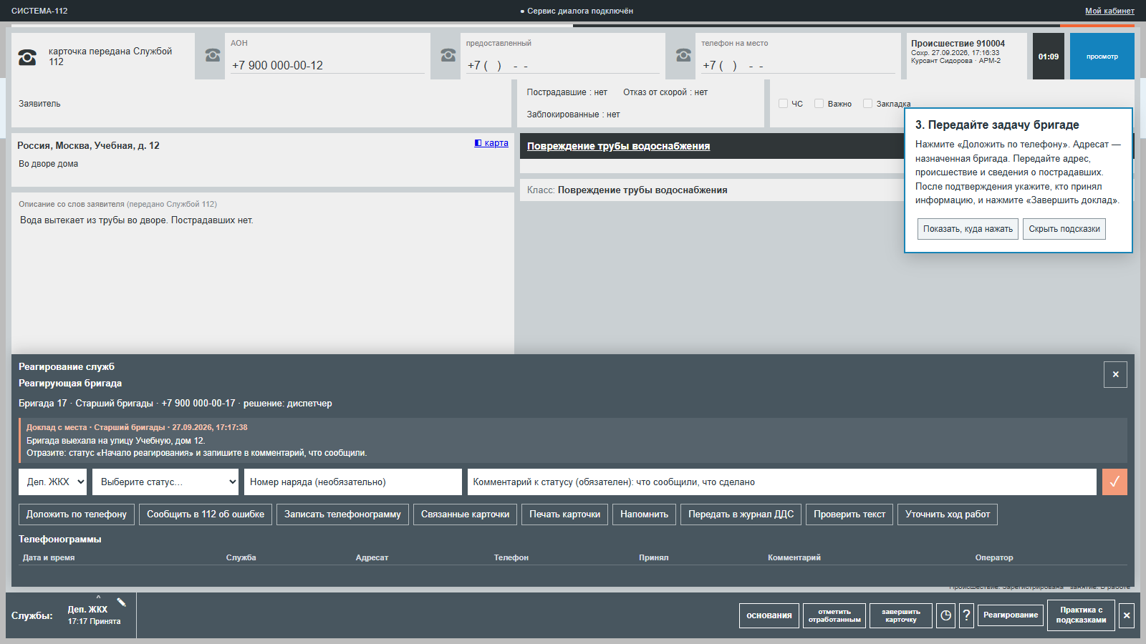
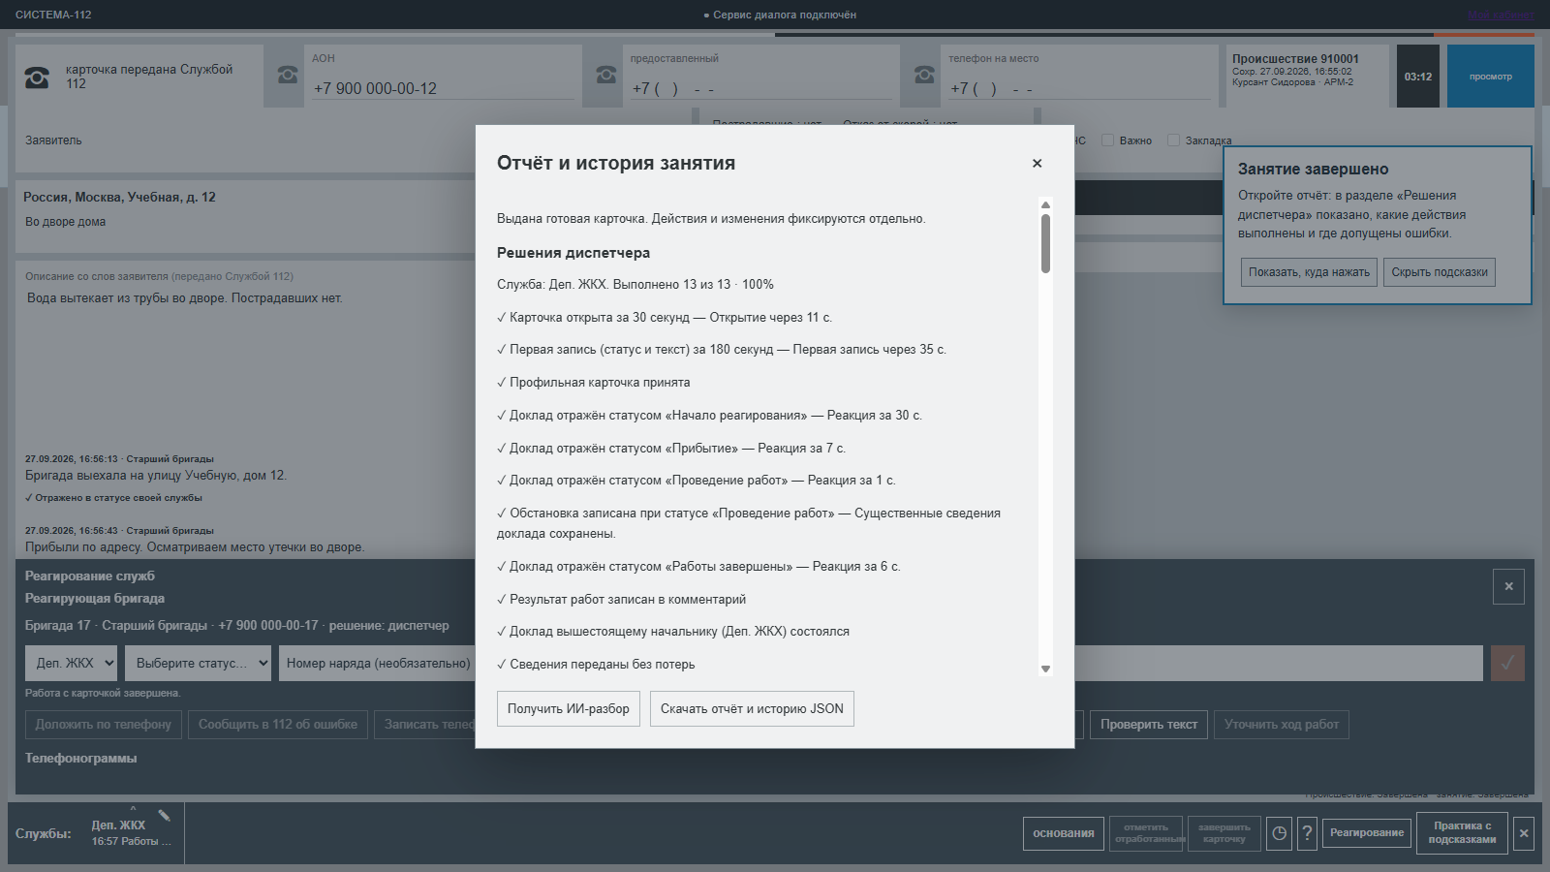
АРМ ДИСПЕТЧЕРА
212.22.78.93
212.22.78.93
Бригада доложила — панель подсказывает, какой статус поставить и что записать в комментарий
После завершения — разбор решений: нормативы, статусы, доклад, результат (13 из 13)

Slide 9
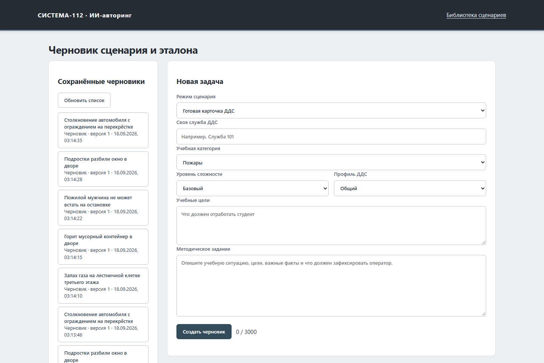
ПРЕПОДАВАТЕЛЬ
ИИ-черновик сценария по теме занятия: карточка, доклады бригады, эталон решений
Предпросмотр и корректировка комментарием, затем утверждение
Группы, адресные задания и рабочие места, одновременные карточки
Наблюдение в реальном времени, «Делай как я» для всей группы
Отчёт занятия: действия, ошибки, время против норматива, грамматика
Экспертная оценка с аудитом, выгрузки CSV/XLSX, сертификаты PDF

Slide 10
ИИ В ТРЕНАЖЁРЕ
01
02
03
04
Генерация сценариев
Голос бригады и начальника
Разбор и инсайты
Дообучение преподавателем
По теме занятия ИИ готовит карточку, доклады бригады и эталон; преподаватель правит комментарием и утверждает.
Локальная модель отвечает как старший бригады или начальник смены; факты берутся только из сценария.
ИИ-разбор ошибок ученика и типичные ошибки группы с рекомендациями преподавателю.
Поправки преподавателя учитываются в следующих ответах ИИ — он остаётся конечным валидатором.

Slide 11
В ЦИФРАХ
0,4 с
ответ модели на видеокарте; 2 с — на процессоре минимального сервера по ТЗ
363 + 12
автотестов бэкенда и браузерных сценариев проходят
96 упражнений
из 32 учебных билетов заказчика, классификатор происшествий v_046

Slide 12
ОТВЕТЫ ЗАКАЗЧИКА
Нормативы: 30 с до открытия, 3 мин до первой записи
Уточнения заказчика — в продукте
Сверили каждый ответ ментора и заказчика от 27.09 с кодом. Изменения внесены в логику АРМ, оценку, интерфейс и документацию и закреплены автотестами.
Разговор с заявителем, названный плюсом для MVP, реализован отдельным режимом полного цикла 112.
Все статусы цикла по порядку, у каждого — комментарий
Ошибка в карточке: узнаём от бригады, сообщаем в 112
Голос: вышестоящий начальник и руководитель бригады
CPU или GPU — переключатель в кабинете администратора

Slide 13
АРХИТЕКТУРА
01
02
03
Рабочие места
Сервер
Локальный ИИ
Браузер без установки ПО, IP-телефон или софтфон MicroSIP. Роли ученик, преподаватель, администратор — RBAC и аудит действий.
Frontend, Backend (FastAPI), Voice, Asterisk, PostgreSQL в Docker. HTTPS/WSS, SIP TLS/SRTP, ежедневные зашифрованные копии, кластер Backend.
Ollama и Qwen3: модель авторинга и телефонная модель. Распознавание и синтез речи локально, без выхода во внешние сети.

Slide 14
ПЛАН РАЗВИТИЯ
Пилот в учебном центре ГБУ «Система 112», сбор обезличенной статистики
Библиотека сценариев по всем профилям ДДС вместе с методистами
SMS-канал и конференц-связь с несколькими службами
Вход через корпоративный каталог AD и отчётность по учебным центрам
Масштабирование: отдельный сервер моделей и кластер голосовых узлов

Slide 15
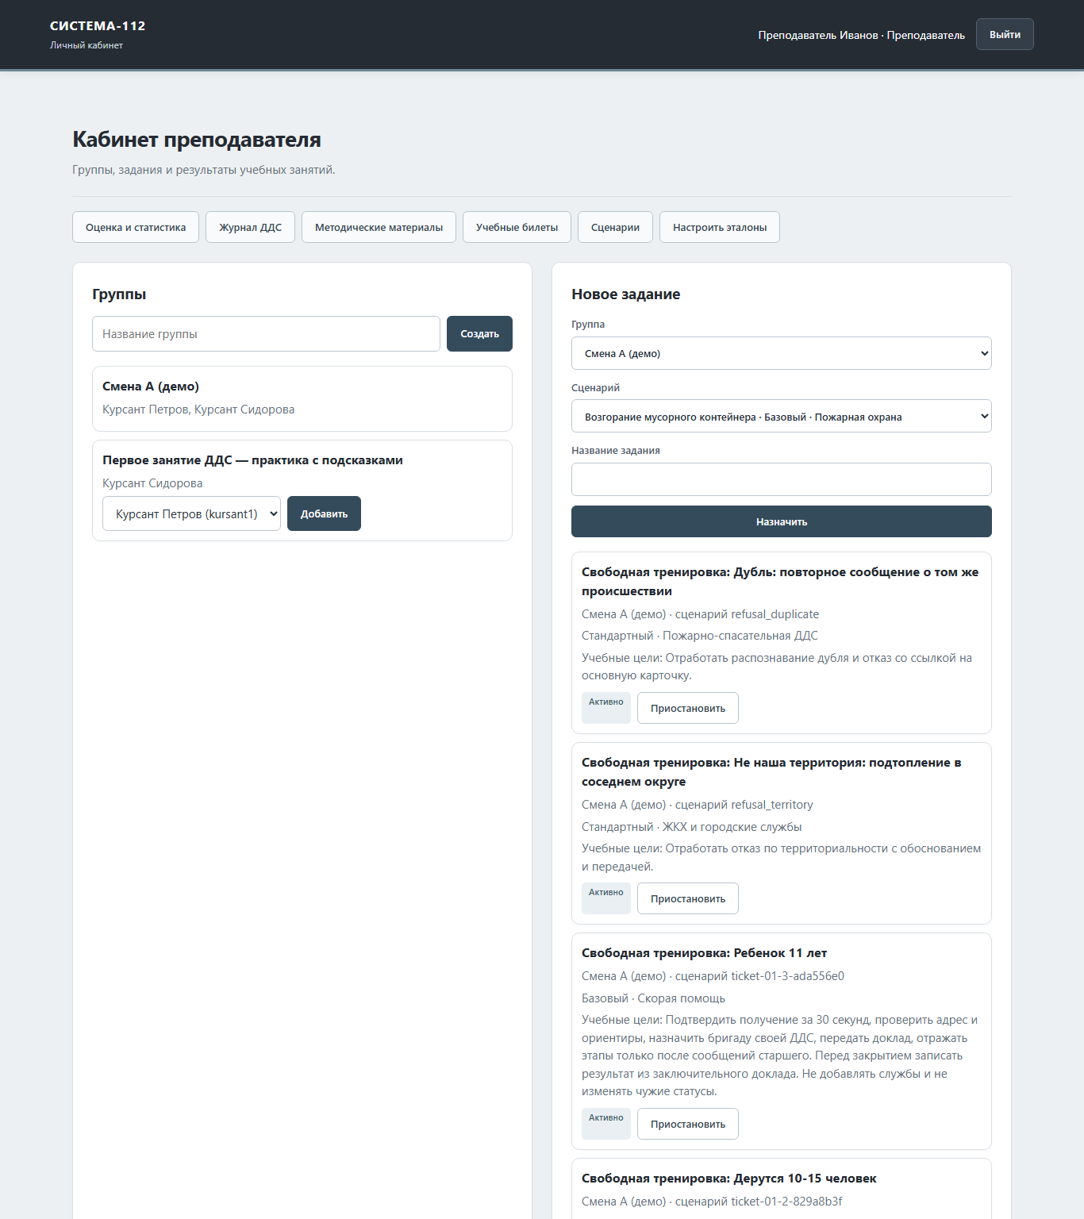
СПАСИБО!
Команда NKDL
Николай Кодзаев · Дмитрий Лазарев · Мария Молодова
Прототип
https://212.22.78.93
Репозиторий
https://github.com/kolloko2/112-ai-trainer
Вход для проверки
преподаватель prepod, ученики kursant1 и kursant2
пароль Trener112-2026

